Slide 1




super natural soap
Proyecto de
automatizacion
Yeison Cante
Juan David Garzon
Andres Camilo feria
Milton Santiago ruiz

Slide 2
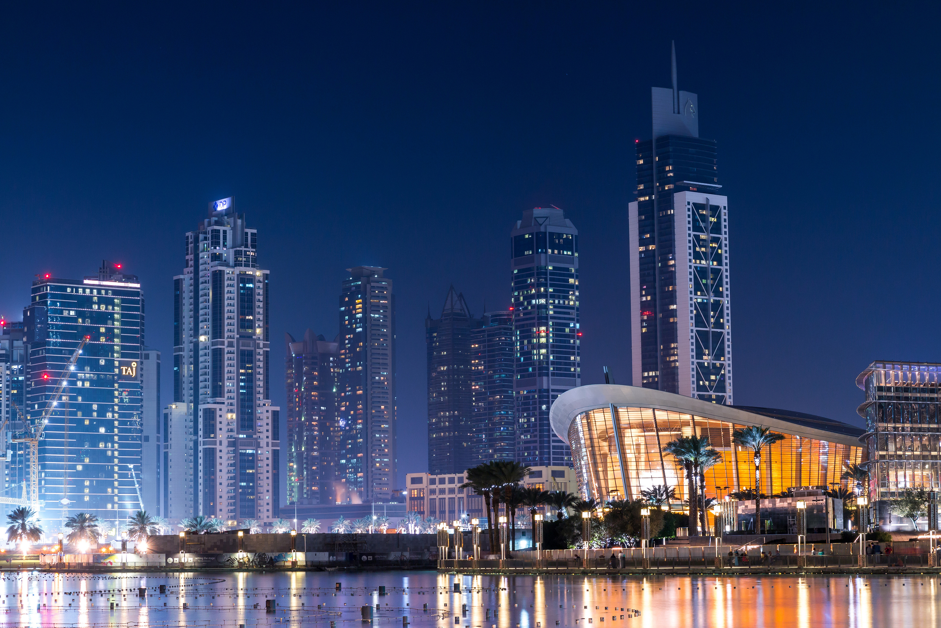
SUPER NATURAL SOUP
01
Empresa dedicada a la produccion y comercializacion de productos cosmeticos como por ejemplo ( jabones naturales , Balsamos , aceites corporales , cremas )
02
mercado : Estaremos enfocados a la industria cosmetiquera con clientes que buscan su cuidado personal confiando en productos personales
03
CLIENTE: PERSONAS QUE TENGAS PROBLEMAS DE PIEL , YA SEA ACNE , DERMATITIS O CUALQUIER PATOLOGIA DERMATOLOGICA QUE NECESITE UN CUIDADO ESPECIAL YA QUE NUESTROS PRODUCTOS CUENTAN CON BASES DE ESTRACTOS NATURALES.

Slide 3

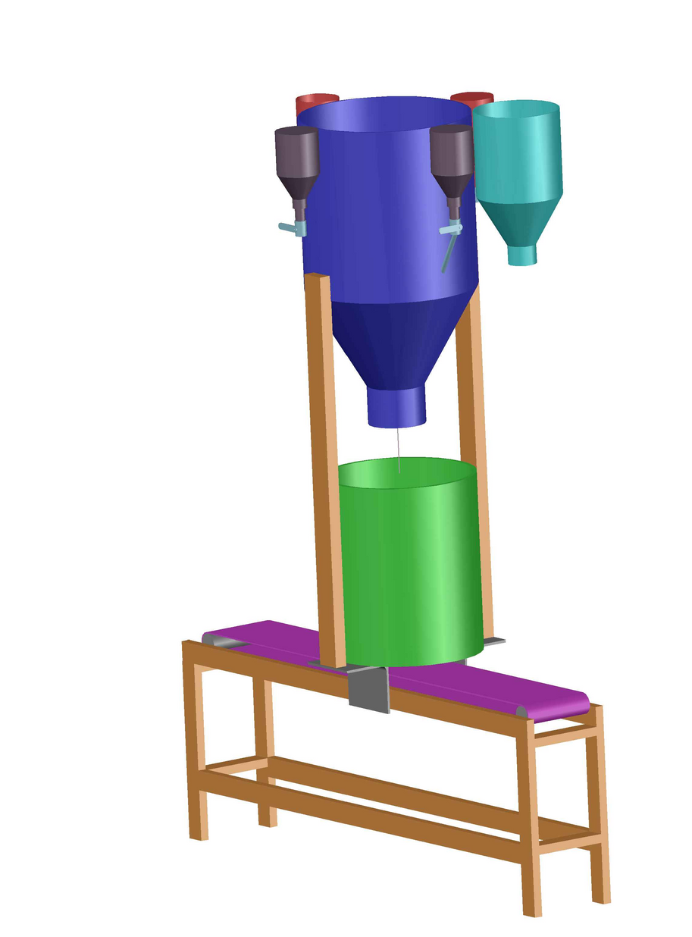
BOCETO 3D

Slide 4
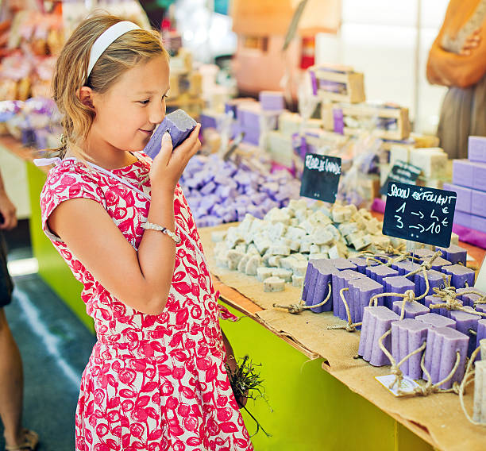
CLIENTE
Nuestros clientes valoran su bienestar y buscan productos que reflejen su conexión con la naturaleza. Priorizan el cuidado personal, optan por soluciones naturales y no agresivas y demuestran una fuerte conciencia ambiental. Son de edades y géneros variados, desde jóvenes hasta adultos mayores. Mantienen un estilo de vida activo, integrando productos naturales en su rutina diaria.

Slide 5





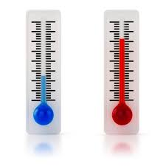

MAGNITUDES !!
temperatura
LA TEMPERATURA ES UNA MAGNITUD FISICA ESCALAR QUE ESTA RELACIONADA CON LA ENERGIA INTERNA DE UN SISTEMA TERMODINAMICO .
SE MIDE EN GRADOS CELCIUS , FARENJAI Y KELVIN
e
e

Slide 6

Dependiendo de su funcionamiento y de la manera en la que transforman la señal, existen distintos tipos de sensores de temperatura. Principalmente, se encuentran tres categorías: Sensores RTD (PT100, PT1000, Termistores) termopares e infrarrojos
sensores de temperatura
01

Slide 7


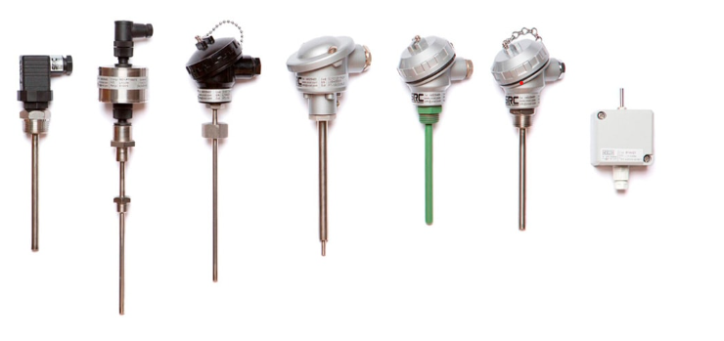

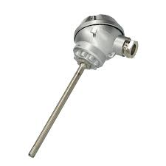
SENSORES RTD PT100 Y PT1000
se suele componer de un alambre bien enrollado con un núcleo de vidrio o cerámica a su alrededor o cerámica estratificada.
su funcionamiento se basa en la resistencia a la temperatura del material del que está compuesto.

Slide 8
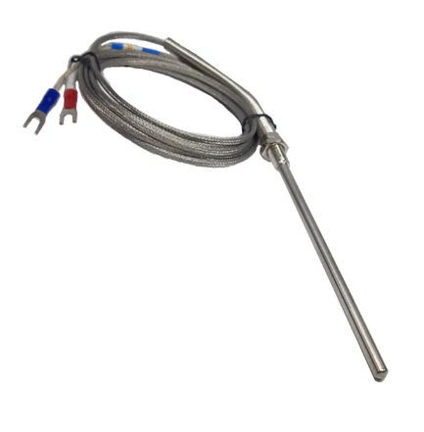
termocupla tipo j

Slide 9

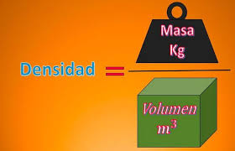
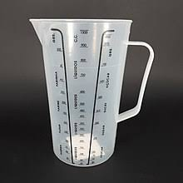
MAGNITUDES !!
CANTIDAD DE SUSTANCIA ( VOLUMEN)
EL VOLUMEN ES EL ESPACIO QUE OCUPA UN CUERPO
SU UNIDAD DE MEDIDA ES EL LITRO,MILILITRO Y CM3

Slide 10
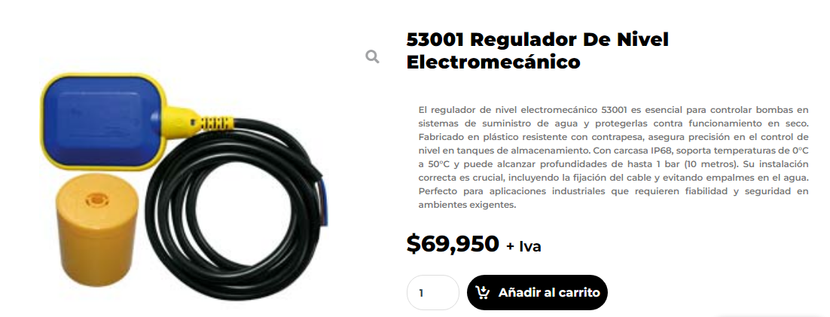
sensores de nivel !!
01

Slide 11
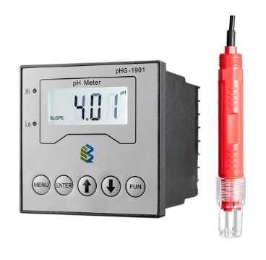

phmetro
El medidor de pH industrial en línea PHG-1901 es un medidor de precisión para medir el valor de pH de la solución. Con funciones completas, rendimiento estable, operación simple y otras ventajas, son instrumentos óptimos para la medición industrial y el control del valor de PH. Se pueden usar varios electrodos de pH en el medidor de pH industrial en línea pHG-1901.

Slide 12
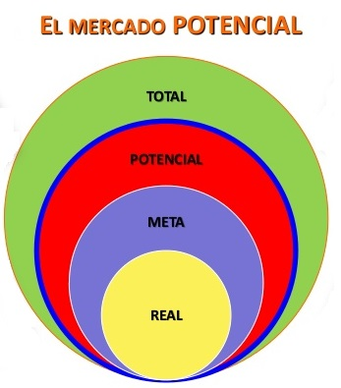
Mercado Potencial
Nuestro proyecto está dirigido a aproximadamente 22.700 personas, con una tasa de adopción del 15%, principalmente de 30 a 70 años, con un estilo de vida saludable y preocupación por el medio ambiente. Con 183.098 pesos per cápita, identificamos un mercado fitoterapéutico de alta calidad.
identificar un nicho de mercado interesado en productos fitoterapéuticos de calidad.

Slide 13



Necesidad(es) del Mercado a Satisfacer.
Nuestro proyecto se centra en satisfacer las necesidades del mercado, incluida la creciente demanda de productos naturales, saludables y respetuosos con el medio ambiente, además de garantizar la comodidad, la facilidad de uso y el cumplimiento de altos estándares de calidad y eficacia.

